Slide 1
« Песня о России» Ольга Высоцкая
Муниципальное бюджетное дошкольное образовательное учреждение детский сад № 15 поселка Южного муниципального образования Крымский район
Подготовила : Гилькова Т.Н.

Slide 2
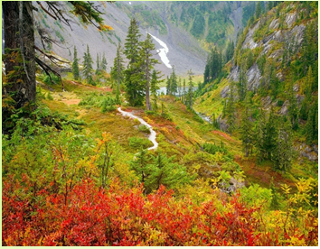
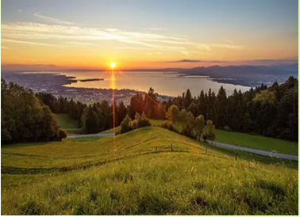
Посмотри, как все красиво, Посмотри-простор какой.

Slide 3
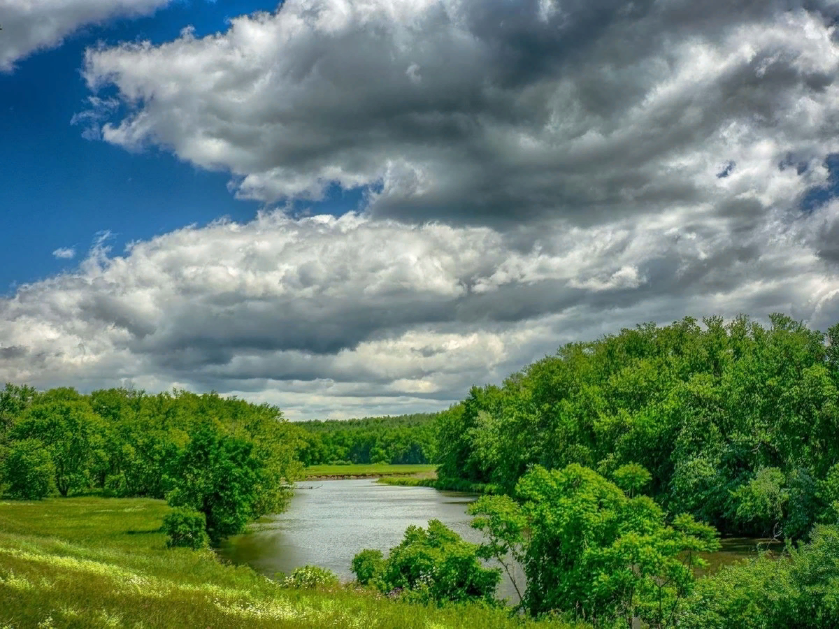
Ветерок метнулся разом облаков прорвав кольцо

Slide 4
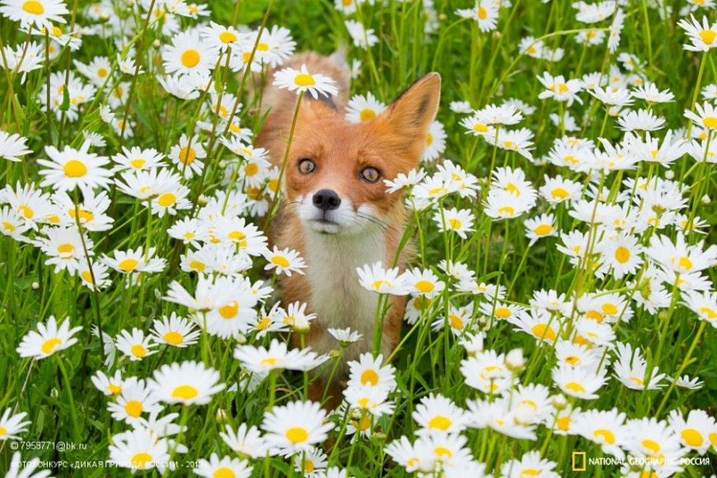
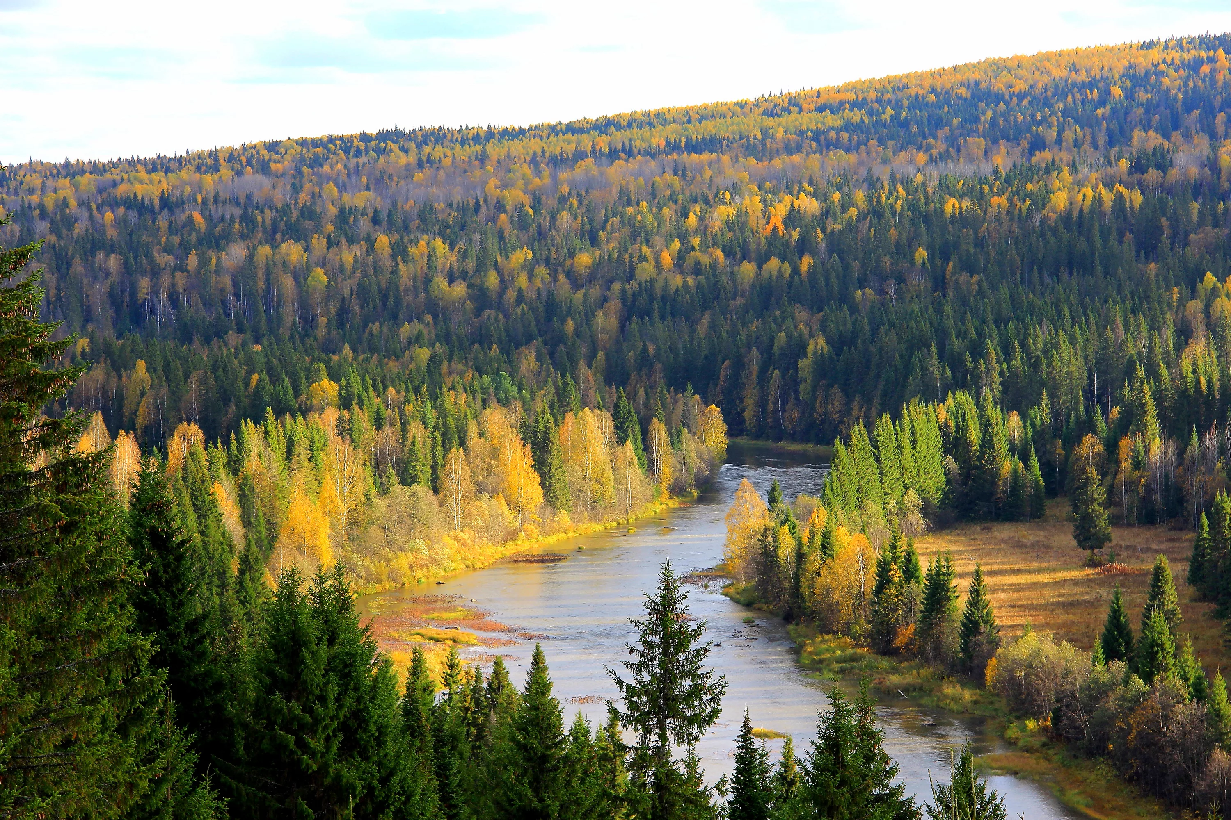
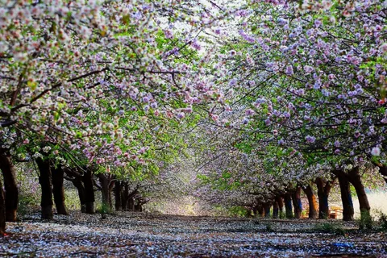
И ромашка желтым взглядом Смотрит солнышку в лицо
Посмотри, леса какие
И сады шумят кругом

Slide 5
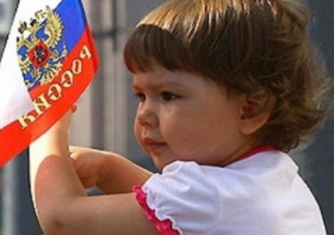
Наша Родина- Россия Хорошеет с каждым днем

Slide 6
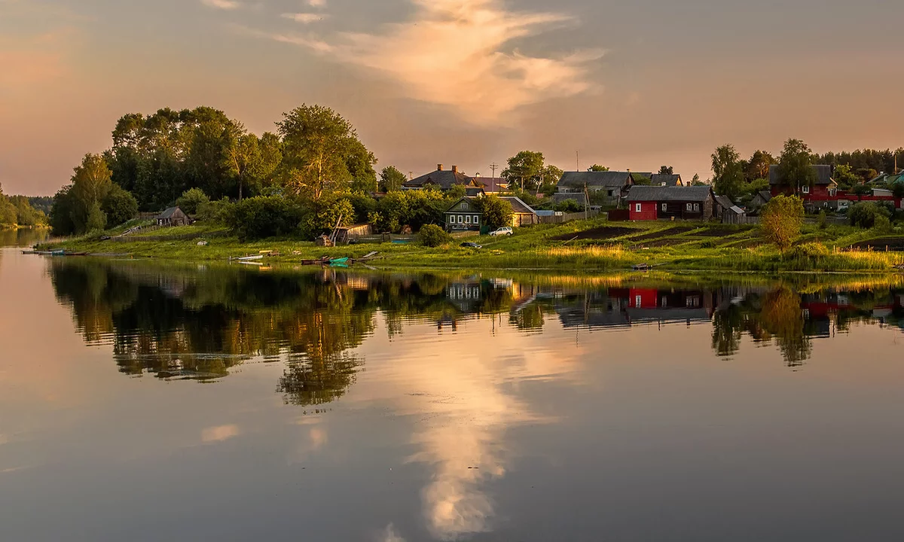
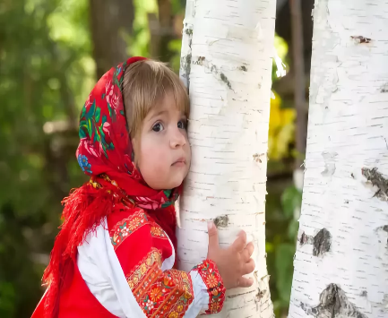
Видишь-яблони и сливы вдоль дороги встали в ряд. О житье-бытье счастливом в русских селах говорят.
И березку молодую, и кустарник, и траву,-
Беззаветно все люблю я, все я родиной зову

Slide 7
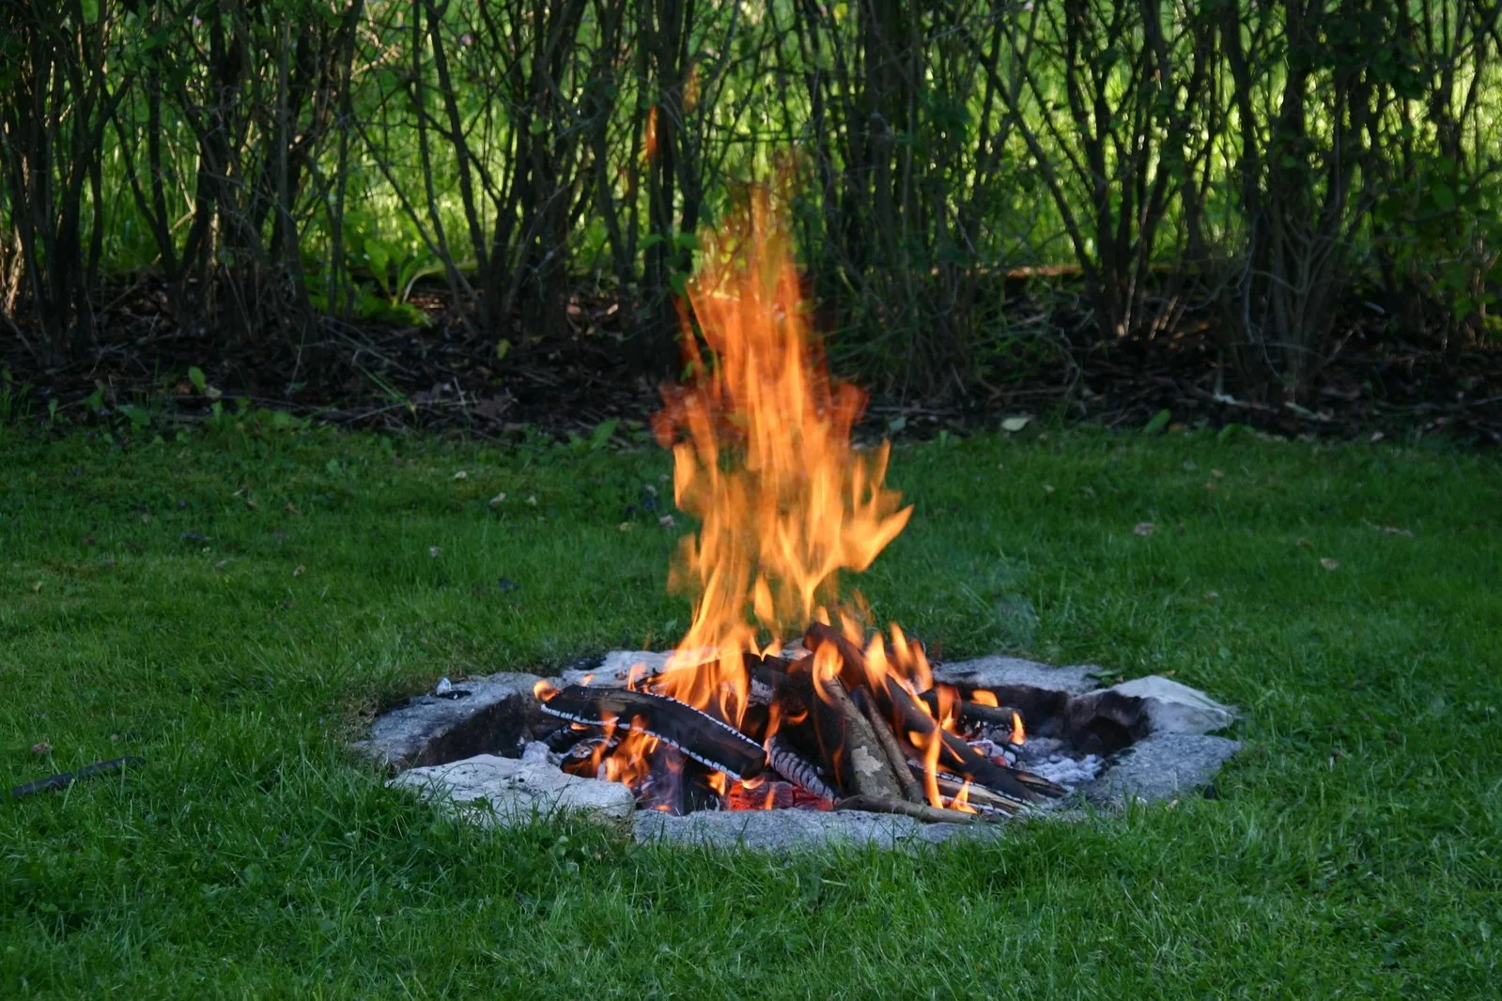
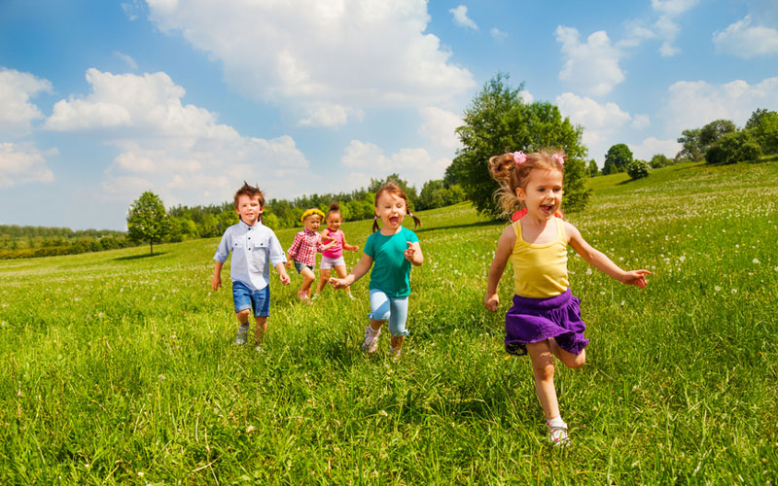
Хорошо в стране свободной мне с друзьями подрастать.
Хорошо костер походный
На поляне разжигать

